Slide 1



التربية الفنية
الصف الثاني المتوسط
اعداد : نايلة الحجيلي

Slide 2

عوداً حميداً
و أهلاً بكم في عام دراسي جديد وعودة حضورية آمنة بإذن الله اتمنى لكم عام دراسي آمن و حافل بالعلم و المعرفة و الاجتهاد و المثابرة

Slide 3


Slide 4
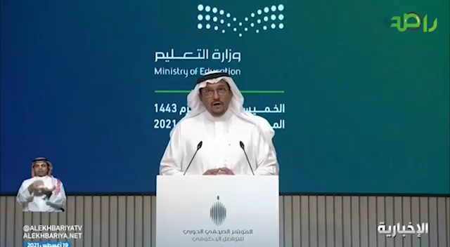
عزيزتي الطالبة : لنعود لحياتنا الطبيعية بادري الى اخذ اللقاح

Slide 5

ماهي التربية الفنية ؟
يطلق اسم التربية الفنية على ما يدرسه الطلاب في مراحل التعليم المختلفة من فن ورسم وتصوير وتصميم ونجارة وتشكيل فني... وغيرها، ولفظة التربية الفنية هي التسمية الشاملة لما كان يدخل في نطاق مادتي الرسم والأشغال اليدوية في المدارس.
التربية الفنية بمفهومها المعاصر من وجهة نظر رالف سميث، قائمة على الاتجاه المعرفي والذي يشمل المحتوى العلمي لمادة الفن، من الجانب التاريخي والجانب الجمالي والجانب الثقافي والجانب الإنتاجي، فالتربية الفنية من خلال هذا المفهوم لا تقتصر على مجرد امتلاك المعرفة ولكنها تتعداه إلى الخبرة بالقوة التعبيرية والقيمة الكامنة في الفن، وبدون هذا المفهوم لن يكون للتربية الفنية أي معن

Slide 6

كيف سنتعلم التربية الفنية :
مقاطع فيديو
صور
جولة في المواقع
محاضرات نظرية

Slide 7
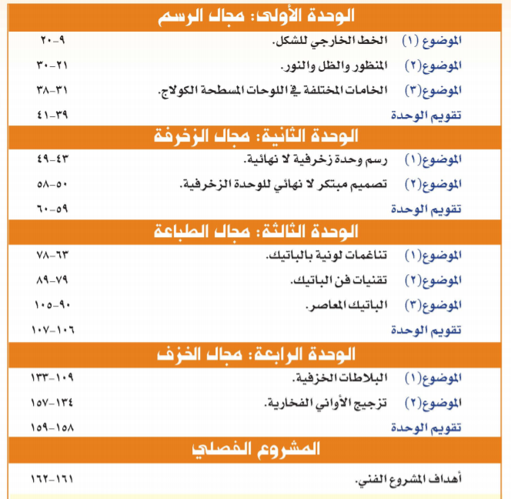
قائمة المحتويات :

Slide 8
كيف سيتم تقيمي
احضار الأدوات و الخامات اللازمة وعدم مشاركتها
الحضور للحصص
التفاعل بالحصة
تسليم الاعمال في وقتها المحدد قبل بداية الحصة التالية
تنفيذ العمل و إخراجه بإتقان قدر الامكان
حل الواجبات

